Slide 1










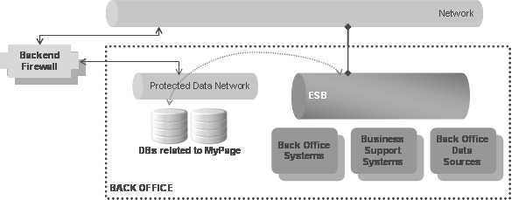

1. Architecture (Pilot)
Network #1
Router
PUBLIC DMZ (FRONTOFFICE)
Penrose
Frontend Firewall
Virtual Hosts
Cache
Static HTTP Content
Directory Server
HTTP Server
(Apache)
External
Users
PRIVATE DMZ (FRONT OFFICE)
Network #2
Authentication & Authorization Service
Portal
Network
Any product that has “Virtual View” functionality.
Virtual
Meta Directory
Portal Database
Data Bases (DBMRS, LDAP, ..) consolidation, aggregations, mapping, .
Load (migration) of Users data into Directory (by LDIF for example) or Load Users data into MySQL database.
MySQL
ESB
Protected Data Network
Backend Firewall
BACK OFFICE
Back Office Systems
Business Support Systems
Back Office Data Sources
DBs related to MyPage

Slide 2


2. Virtual or Meta Directory for Identity Management (IdM)
Enterprise
Applications
CRM
Business Process Management App
Business Intelligence App.
Portal
3.
PUBLISH
Publish Identity Views. Creating a single logical and authoritative directory
Virtual or Meta Directory
Gives you a single consolidated view of an identity, regardless of where and how it is stored.
2.
CREATE
Create hierarchical views that integrate, transform and aggregate your data
1.
CONNECT
Connect to your differents data sources (legacy LDAP, DB, Flat files, …)
Identity Data
Stores
LDAP
Database
Flat File
Service

Slide 3
2. Virtual or Meta Directory for Identity Management (IdM)
Enterprise
Applications
CRM
BPM App.
BI App.
Legacy App.
ECM
Portal
3.
PUBLISH
Publish Identity Views. Creating a single logical and authoritative directory
Virtual or Meta Directory
Gives you a single consolidated view of an identity, regardless of where and how it is stored.
2.
CREATE
Create hierarchical views that integrate, transform and aggregate your data
1.
CONNECT
Connect to your differents data sources (legacy LDAP, DB, Flat files, …)
Identity
Data
Stores
LDAP
Database
Flat File
Service

Slide 4
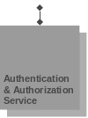



3. Authentication Service (Pilot)
Sub Network #1
1.) Usuario solicita acceder a Liferay. Liferay recibe la petición y la reenvía al AuthSrv.
1
Sub Network #2
Users
6
2.) El AuthSrv recibe la petición desde Liferay y la valida (user and password) contra el Virtual/Meta Directory.
7
2
3.) El AuthSrv hace un “bind” al Directory para ver si estas credenciales existen.
Authentication & Authorization Service
Portal
4.) El Directory previamente se ha sincronizado con las Base de Datos que contienen las credenciales a validar. Aquí hay una sync bidireccional gracias a soluciones como Penrose o el mismo Directory.
5
8
5.) El Directory devuelve al AuthSrv un OK o un KO como resultado al “bind” anterior.
3
Virtual
Meta
Directory
Portal Database
MySQL
6.) El AuthSrv envía un mensaje de respuesta al Usuario incluyendo un TokeID adecuado si éste es un usuario permitido para acceder a Liferay (o a cualquier WebApp externa diferente a Portlet).
4
Back Office Systems
Business Database
Business Database
7.) El Usuario se redirigirá automáticamente a Liferay anexará a la petición ya todas las siguientes, el TokenID.
8.) en lo sucesivo, Liferay mantenerá viva la sesión con el Usuario autenticado a través del TokenID permitiéndole acceder a los recursos como BDs o Portlets.

